Slide 1

Báo cáo Đồ án Seminar Chuyên đề
Cơ sở Lập trình
với GenAI
Foundation of Programming with Generative AI
Trường Đại học Sài Gòn
Giảng viên hướng dẫn: TS. Đỗ Như Tài
Lớp: DCT122C2 | 2026
Trương Quang Long | Huỳnh Trọng Phúc | Nguyễn Bá Vũ Khoa

Slide 2
Contents
Nội dung chính
01
Từ Tự động hóa đến Chu kỳ Phát triển Phần mềm
02
Làm việc với API OpenAI
Tích hợp trí tuệ nhân tạo vào ứng dụng phần mềm
Cơ hội hiện tại cho GenAI trong Software Development Life Cycle
03
Sử dụng GitHub Copilot
04
Phương pháp tốt nhất với ChatGPT
AI Pair Programmer trong PyCharm, VS Code và Jupyter Notebook
Prompt Engineering cho kết quả chất lượng cao
05
Prompt Engineering với API & Copilot
Áp dụng kỹ thuật prompt trong môi trường lập trình thực tế

Slide 3
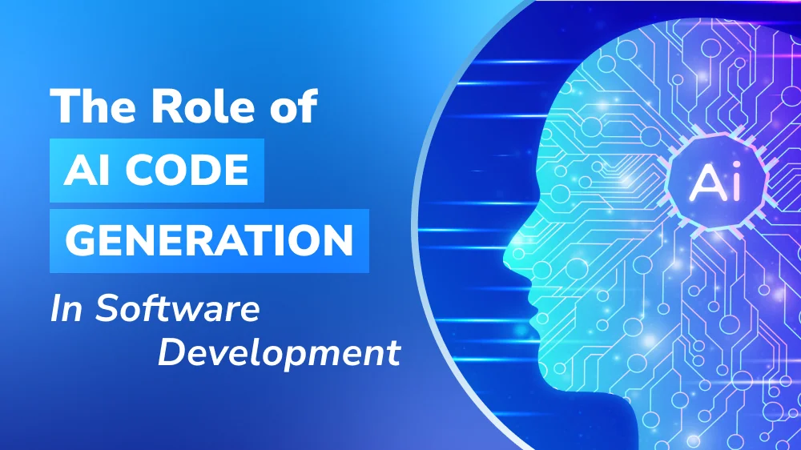
01
Từ Tự động hóa
đến Chu kỳ
Phát triển Phần mềm
Cơ hội hiện tại cho GenAI trong Software Development Life Cycle

Slide 4
Chapter 01
GenAI và Sự thay đổi ngành Kỹ thuật Phần mềm
Sự bùng nổ của GenAI
SDLC - 7 Giai đoạn
Trí tuệ nhân tạo tạo sinh đang tái định nghĩa toàn bộ chu kỳ phát triển phần mềm, từ viết code đến kiểm thử và vận hành hệ thống. Đây là "điểm bùng phát" về năng suất cho ngành phần mềm.
1
Xác định yêu cầu
2
Lên kế hoạch & Phân tích
Các công cụ phát triển phần mềm
3
Thiết kế kiến trúc
4
Triển khai mã nguồn
IDE
Version Control
5
Kiểm tra chất lượng
VS Code, PyCharm, Spyder
Git, GitHub
CI/CD
Testing
6
Phát hành
Jenkins, Maven
SonarQube, ReSharper
7
Bảo trì
Các mô hình ngôn ngữ lớn (LLMs)
Gõ code chỉ chiếm <35% tổng nỗ lực
GPT, Llama, Gemini, Claude - các mô hình được huấn luyện trên khối lượng dữ liệu khổng lồ, hiểu sâu sắc logic lập trình và hỗ trợ viết code vượt trội.
Bộ công cụ GenAI
ChatGPT
Trợ lý linh hoạt qua chat
OpenAI API
Tích hợp AI vào ứng dụng
GitHub Copilot
Ngưới cộng sự ảo trong IDE
Lợi ích
↑ 10-50%
Tăng năng suất làm việc

Slide 5
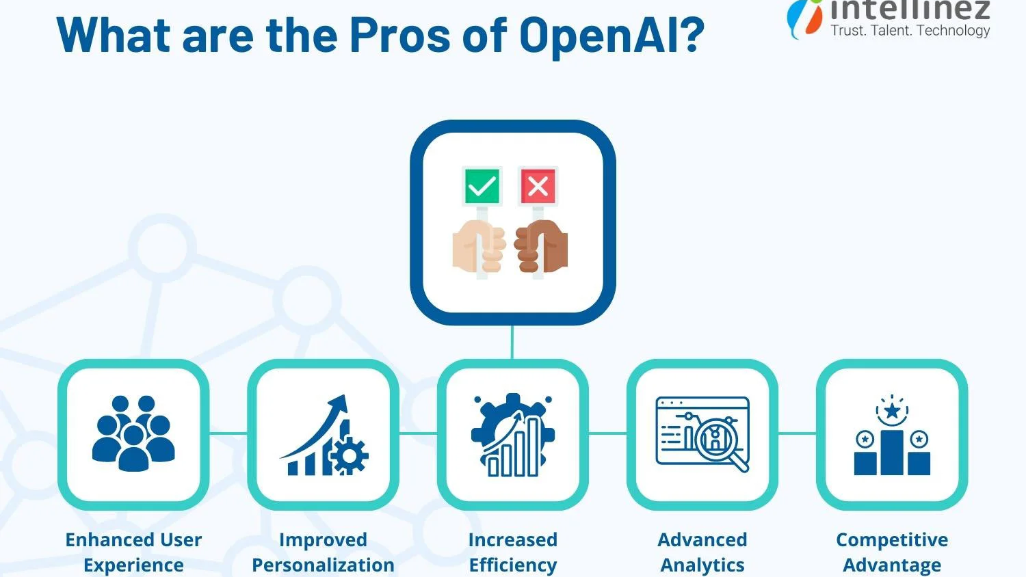
02
Làm việc với
API OpenAI
Tích hợp trí tuệ nhân tạo vào ứng dụng phần mềm

Slide 6
Chapter 02
OpenAI API: Kiến trúc và Ứng dụng
Giới thiệu OpenAI API
Thành phần API Request
OpenAI đứng đầu trong lĩnh vực GenAI với các mô hình ngôn ngữ lớn (LLMs). API cho phép nhà phát triển nhúng trực tiếp AI vào ứng dụng qua giao diện RESTful HTTP hoặc thư viện Python.
Endpoint
Địa chỉ URL của dịch vụ API
Chat
Graphics
HTTP Method
Hệ thống tương tác thông minh
Tạo hình ảnh từ văn bản
Phương thức yêu cầu (thường là POST)
Headers
Thông tin xác thực và metadata
Audio
Software Dev
Body
Chuyển văn bản thành giọng nói
Sinh mã và phân tích code
Dữ liệu yêu cầu gửi đến API
Hệ thống vai trò trong Chat API
User Role
Đại diện cho yêu cầu từ ngưới dùng cuối
Thông số quan trọng
Assistant
Câu trả lới được AI phản hồi dựa trên yêu cầu
temperature
System
Thiết lập "tính cách" và quy tắc ứng xử cho AI
Mức độ ngẫu nhiên (0-2)
max_tokens
Giới hạn số lượng token
n
Số phản hồi khác nhau
Chi phí
Tính theo token (Input + Output). Sử dụng mô hình gpt-4o-mini để tối ưu chi phí.
Các Lab thực hành: Lab 2.1 (First API Call) → Lab 2.2 (Parameters) → Lab 2.3 (Code Completion)

Slide 7
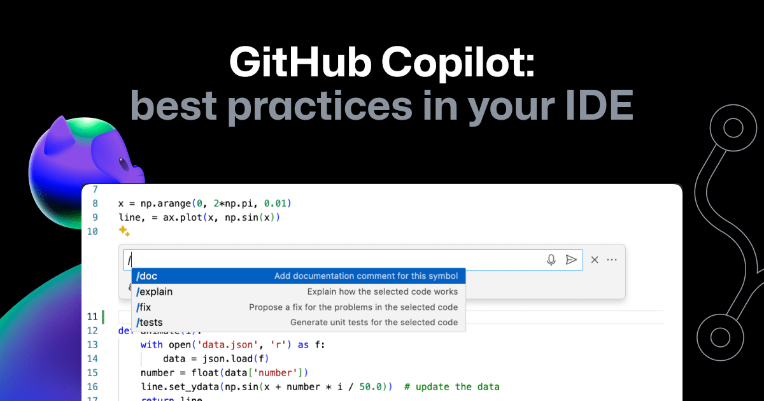
03
Sử dụng
GitHub Copilot
AI Pair Programmer trong PyCharm, VS Code và Jupyter Notebook

Slide 8
Chapter 03
GitHub Copilot: Tính năng và Thực hành
Giới thiệu GitHub Copilot
Các gói dịch vụ
Copilot là công cụ hỗ trợ lập trình dựa trên AI, hoạt động như "AI pair programmer". Sử dụng LLMs được huấn luyện trên mã nguồn mở để đưa ra gợi ý code phù hợp với ngữ cảnh.
Individual
$10/tháng
Business
$19/user/tháng
Code Completion
Code Analysis
Enterprise
$39/user/tháng
Hoàn thành code tự động
Phân tích và giải thích code
Business & Enterprise: Pull request summary, Knowledge base, Fine-tuning LLM
Chat
Generate Tests
Hỏi đáp lập trình
Tạo unit test tự động
Ba chế độ tương tác
Quy trình Code Completion (8 bước)
Chat
Trao đổi trực tiếp qua cửa sổ chat
1
Nhận Starter Code
2
Tạo User Prompt
Completion
3
Bổ sung System Prompts
4
Thu thập Recent Files
Gợi ý code inline tự động
5
Thu thập Git Info
6
Kết hợp Prompt
Analysis
7
Gửi đến LLM
8
Post-processing
Explain, Fix, Generate Tests
Phím tắt quan trọng
Tab - Chấp nhận | Esc - Ẩn | Alt+\ - Kích hoạt | Alt+] - Gợi ý tiếp
Các Lab thực hành: Lab 3.1 (Geometric Mean với Chat) → Lab 3.2 (Code Completion & Shortcuts) → Lab 3.3 (Code Analysis với /fix, /explain)

Slide 9
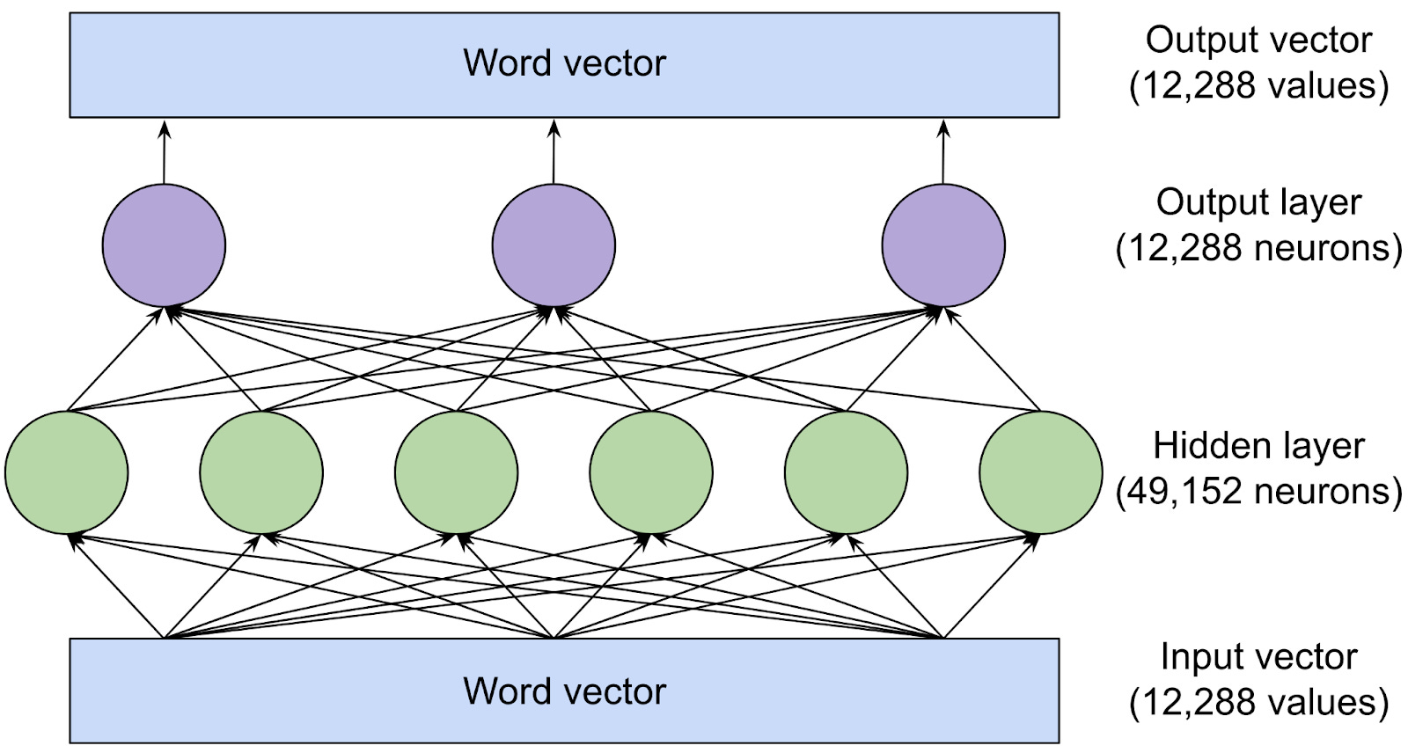
04
Phương pháp tốt nhất
với ChatGPT
Prompt Engineering cho kết quả chất lượng cao

Slide 10
Chapter 04
Framework Five S trong Prompt Engineering
Model Mastery
Evaluation Capability
Prompt Precision
Mức độ hiểu biết của mô hình AI đối với các nhiệm vụ lập trình. Các mô hình hiện đại được huấn luyện trên mã nguồn, tài liệu kỹ thuật, diễn đàn lập trình.
Khả năng của lập trình viên đánh giá kết quả AI. Cần kiểm tra tính đúng đắn, lỗi logic, bảo mật và hiệu năng.
Mức độ rõ ràng và cụ thể của yêu cầu gửi đến AI. Prompt tốt giúp AI hiểu đúng nhiệm vụ và tạo kết quả phù hợp.
Framework Five S - 5 Nguyên tắc thiết kế Prompt
S1
S2
S3
S4
S5
Structured
Surrounding
Single Task
Specific
Short
Context → Task → Input → Output
Cung cấp đầy đủ bối cảnh
Một nhiệm vụ mỗi prompt
Hướng dẫn chi tiết cụ thể
Ngắn gọn, tập trung
❌ Prompt chưa rõ
✓ Prompt rõ ràng
"Fix this code"
"Fix errors in Python quiz program"
"Improve this code"
"Optimize Python sorting algorithm"
"Write code"
"Write factorial function using recursion"
Các Lab thực hành: Lab 4.1 (Chuyển đổi Git GUI sang CLI) → Lab 4.2 (Debug Code với AI)

Slide 11
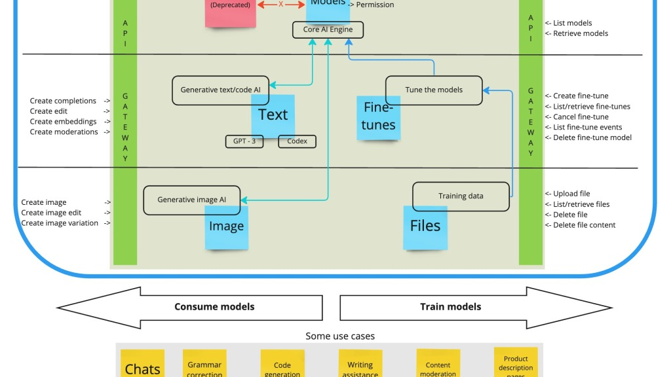
05
Prompt Engineering
với API & Copilot
Áp dụng kỹ thuật prompt trong môi trường lập trình thực tế

Slide 12
Chapter 05
Nguyên tắc Prompt cho OpenAI API và Copilot
Nguyên tắc cho OpenAI API
Lab 5.1: Tạo Docstring tự động
Prompt cho API cần cấu trúc rõ ràng hơn ChatGPT vì API được tích hợp trực tiếp vào chương trình.
Quy trình
Python Function → inspect.getsource() → Tạo Prompt → Gửi AI → AI sinh Docstring
System Prompt
System Prompt
"You are a senior Python developer. Generate a clear Python docstring..."
Xác định vai trò: "You are a senior Python developer", "You are a code reviewer"
User Prompt
"Write a Python docstring for this function: {code}"
User Prompt
Yêu cầu cụ thể: viết code, giải thích, sửa lỗi
Lab 5.2: Singleton Pattern
Các nguyên tắc quan trọng
Mục tiêu
1
Structured Prompts
Triển khai Singleton Design Pattern đảm bảo class chỉ có một instance
Mục tiêu → Mô tả → Định dạng output
Cách triển khai
Sử dụng metaclass để kiểm soát quá trình tạo object
2
Surrounding Context
Ứng dụng
Tên hàm, kiểu dữ liệu, mục đích chương trình
Quản lý cấu hình, kết nối database, trạng thái ứng dụng
3
Specific Instructions
Quy tắc đặt tên, chuẩn documentation
Kết luận
Prompt Engineering là kỹ năng thiết yếu kết hợp kiến thức lập trình truyền thống và AI để tối ưu hóa quy trình phát triển phần mềm.

